Slide 1
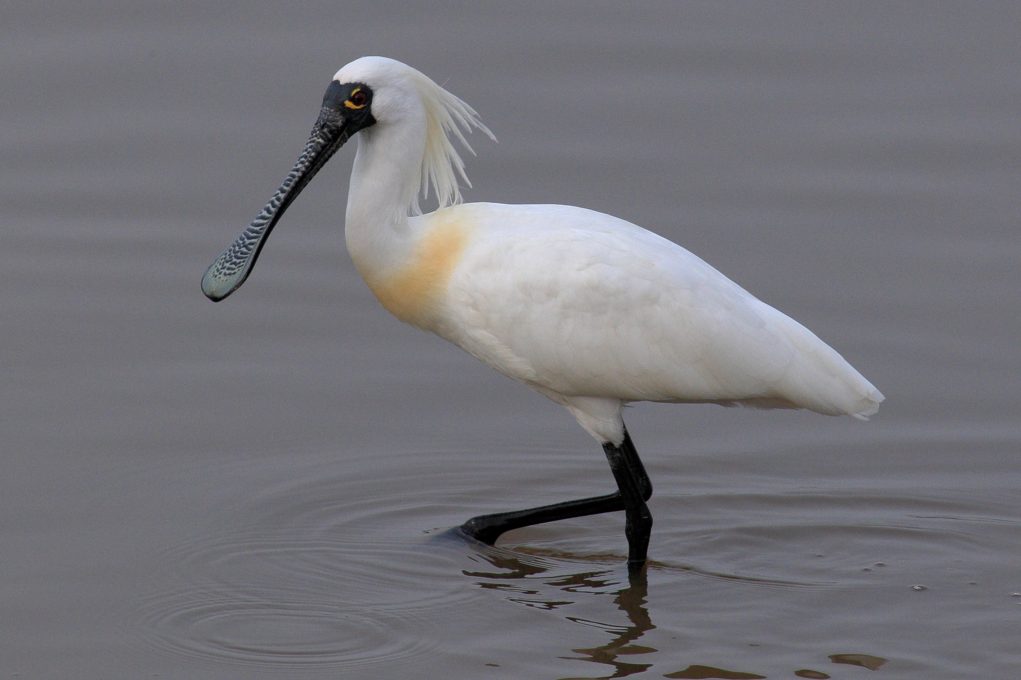
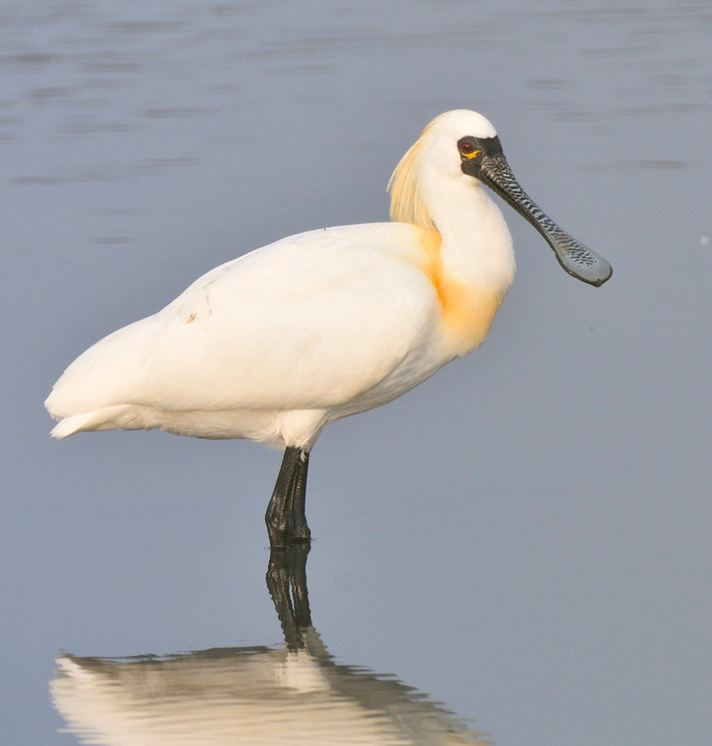
黑 琵 好望角
黑面琵鷺

Slide 2
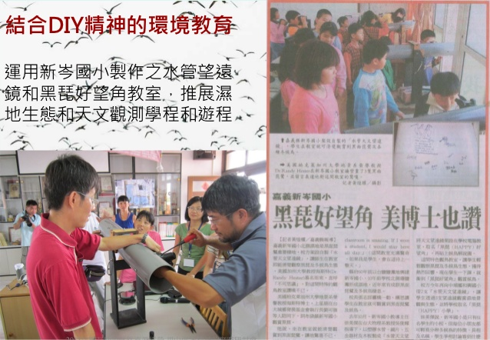
我們學校是全世界獨一無二，從教室打開窗戶，就可以看見黑面琵鷺的小學。
「全世界沒幾所學校在教室裡就能看到黑面琵鷺，如果我們不發展觀鳥課程，那就太可惜了！」新岑國小用克難、有創意的方式找器材、發展課程，成立「觀鳥教室」，學生因此擁有與眾不同的學習。
每年十二月，是黑面琵鷺大批來台度冬的季節。目前全球僅存兩千三百隻的黑面琵鷺，每年來台過冬有一千兩百隻，去年有兩百多隻黑面琵鷺停在嘉義南布袋溼地，就在新岑國小校舍北側約四百公尺處。
嘉義縣新岑國小有間「觀鳥教室」，只要待在教室，搭配自製的望遠鏡，就能看到世界知名的保育鳥類──黑面琵鷺。

Slide 3
特 徵
黑面琵鷺幼鳥，與成鳥相比喙部較平滑
有琵琶的大嘴是琵鷺類鳥類共有的特徵，而黑面琵鷺是六種琵鷺種體型最小者。繁殖期時，黑面琵鷺的冠羽和胸前的羽毛有明顯的黃色。

Slide 4
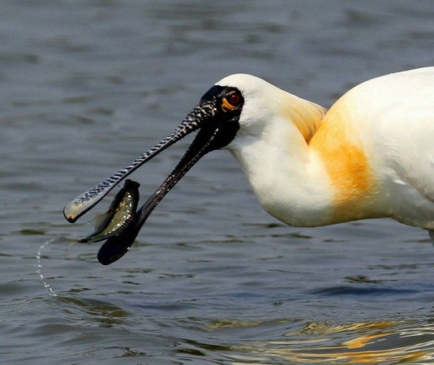
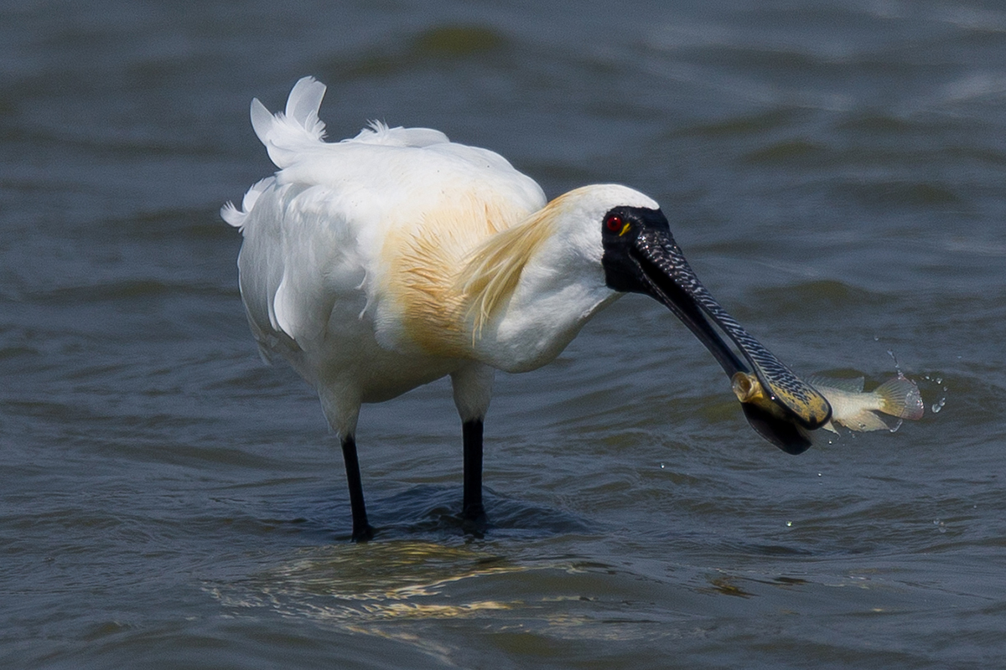
習性
性機警，生活於河口、潮池、濕地或潮間帶，具群居性，偶爾會與警戒性較高的水鳥聚在一起；主要在濕地或魚塭等淺水域覓食，以雙喙微張並在水裡掃動的方式搜尋魚蝦或甲殼類。休息時會出現嬉戲的行為，同伴間會互相理羽。

Slide 5
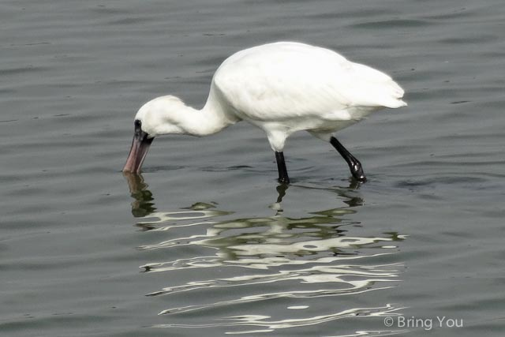
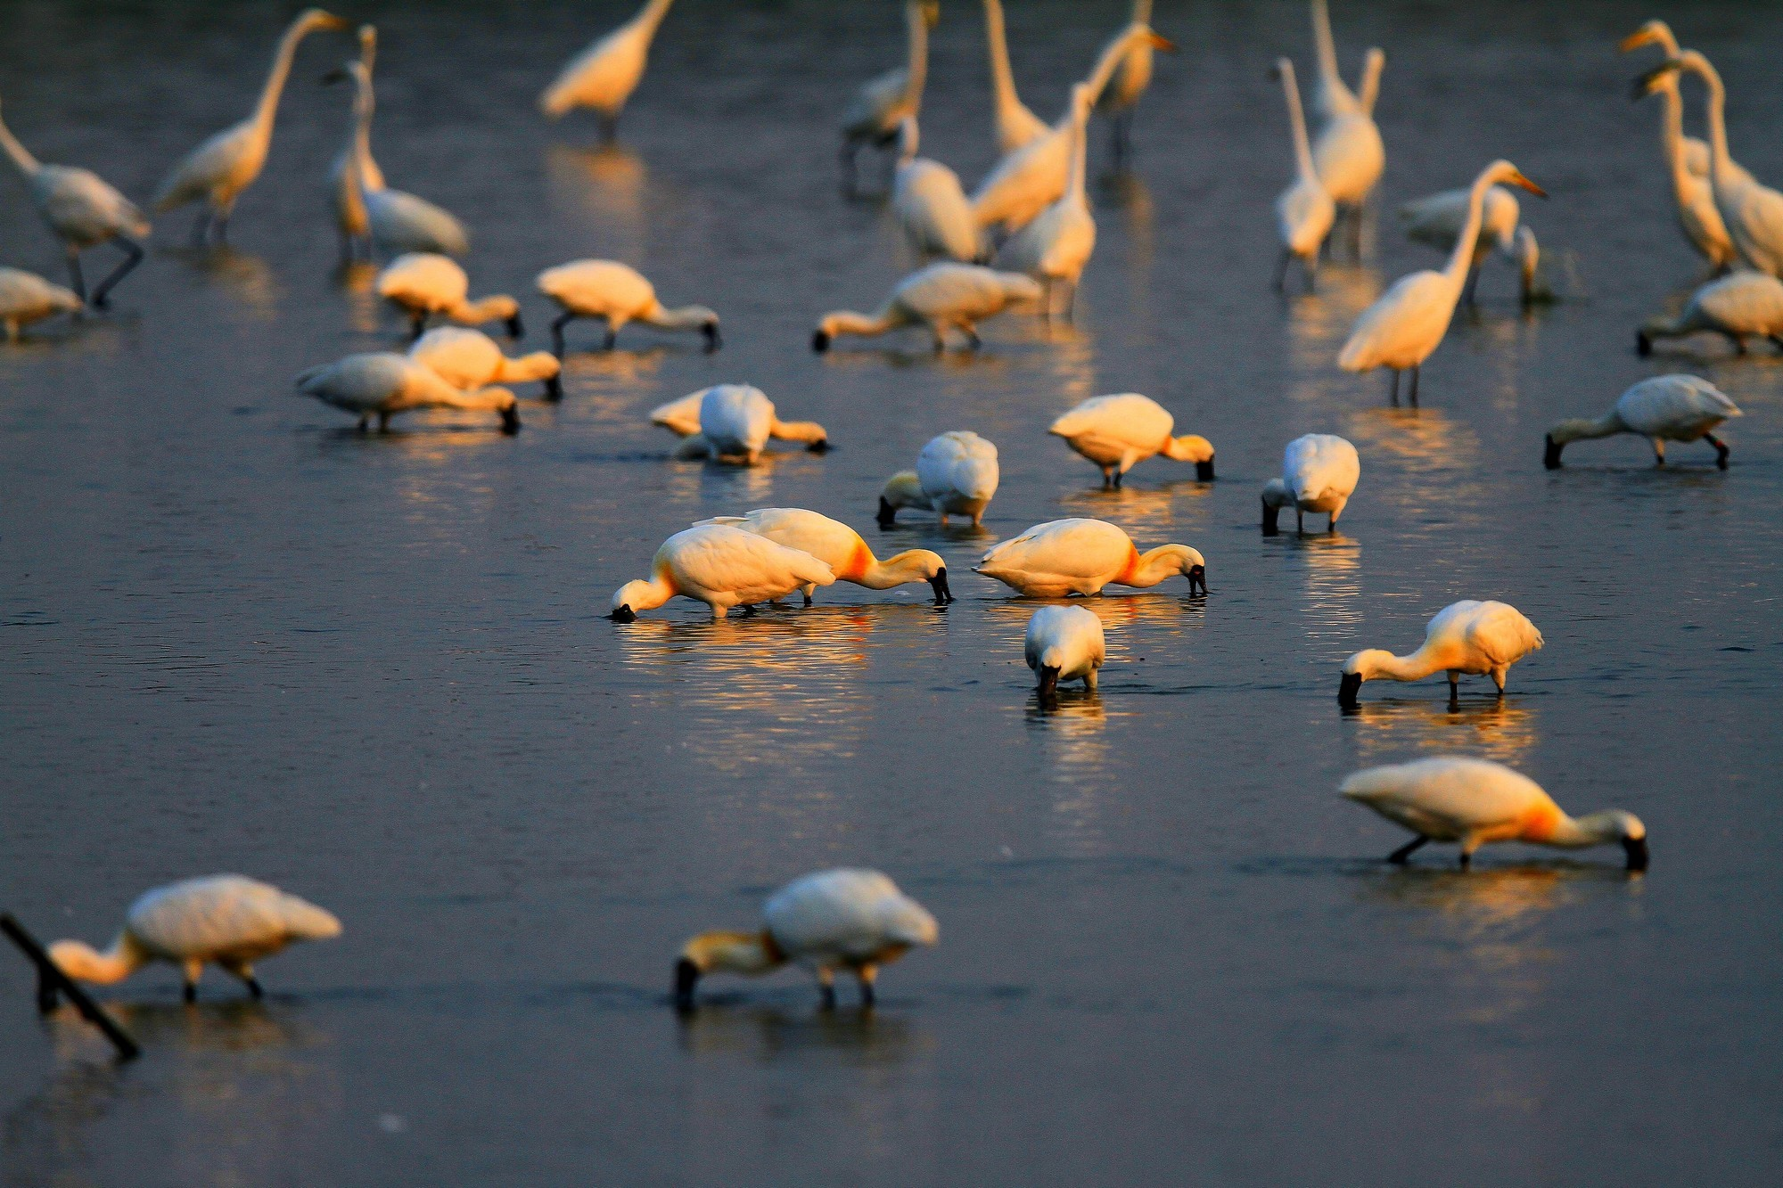
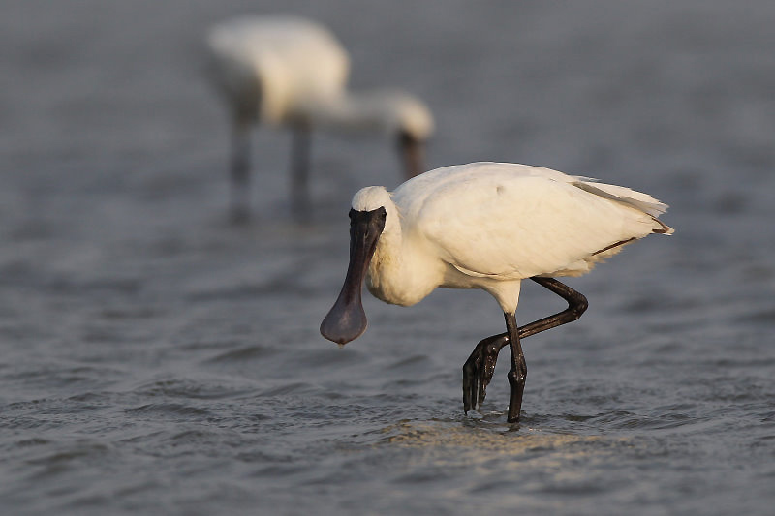
註釋：
台灣七股當地人因其嘴巴扁平像湯匙在水中攪來攪去找東西吃，稱其為「烏面抐桮」、「烏面仔」、「烏面鳥仔」。宜蘭地區則稱為「飯匙鵝」。

Slide 6
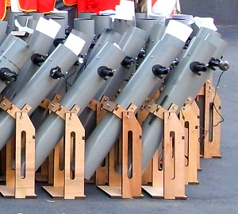
水管望遠鏡
我們發揮自己的創意，製作了水管望遠鏡。
用回收再利用的水管，自製水管望遠鏡，成了我們觀看水鳥的工具之一。

Slide 7
我們的報告到此結束
謝謝大家

